Slide 1
Морфологические инструменты
для проведения антропометрических исследований

Slide 2
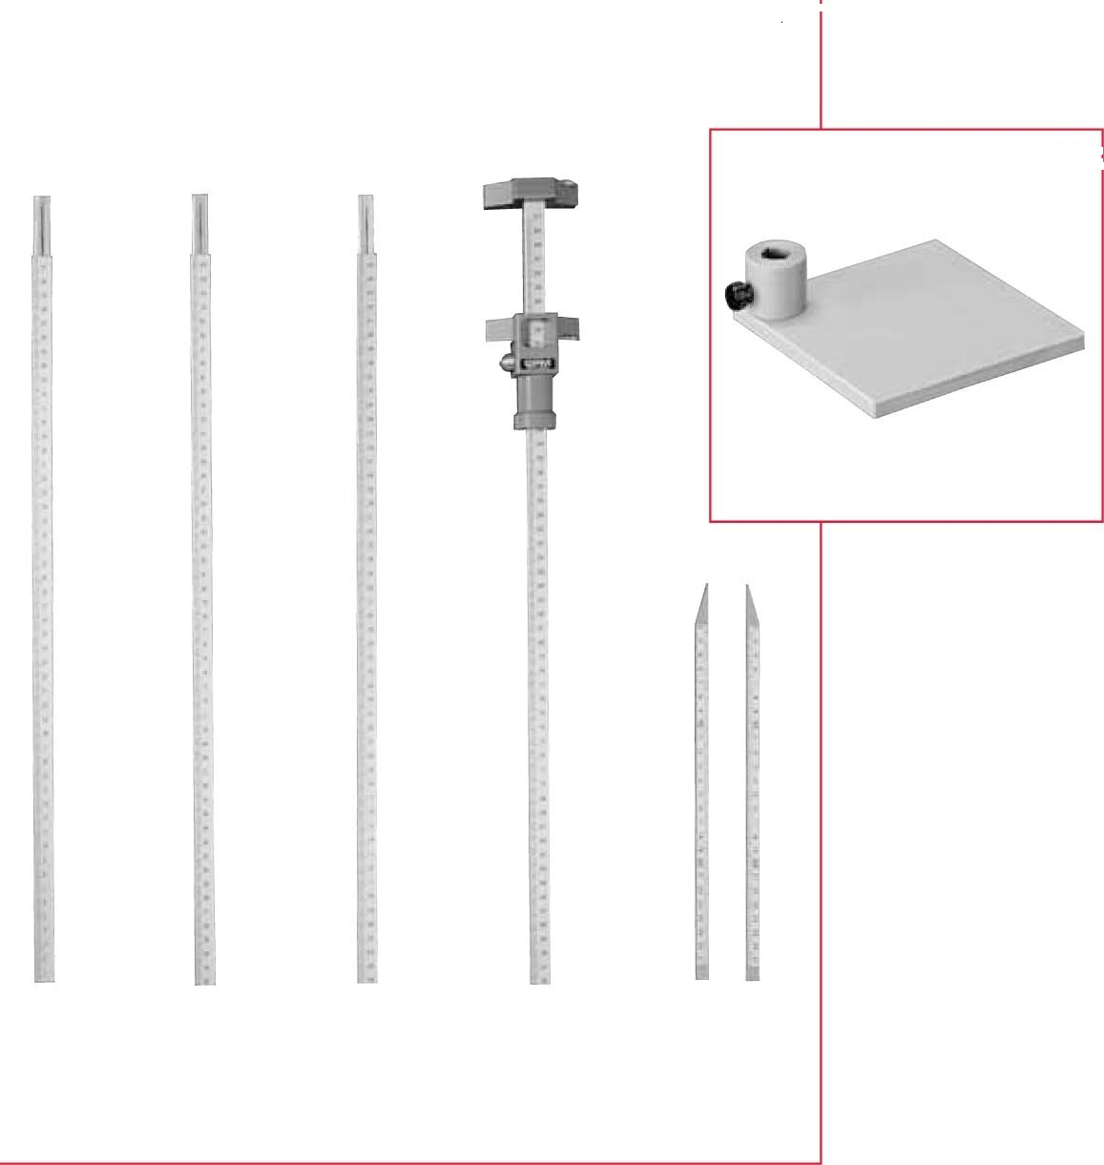
Антропометр.
Инструмент для определения всех высотных размеров тела.
Длина: 0-2100 мм (0-950 мм) Вес: 0,950 кг
Опорная подставка для антропометра (PVC).
Вес: 0,240 кг

Slide 3
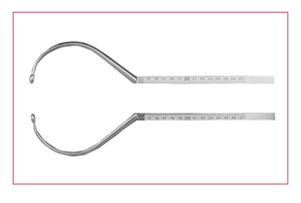
Изогнутые измерительные дуги для нтропометра
Инструмент для измерения сагиттального диаметра груди.
Вес: 0,200 кг

Slide 4
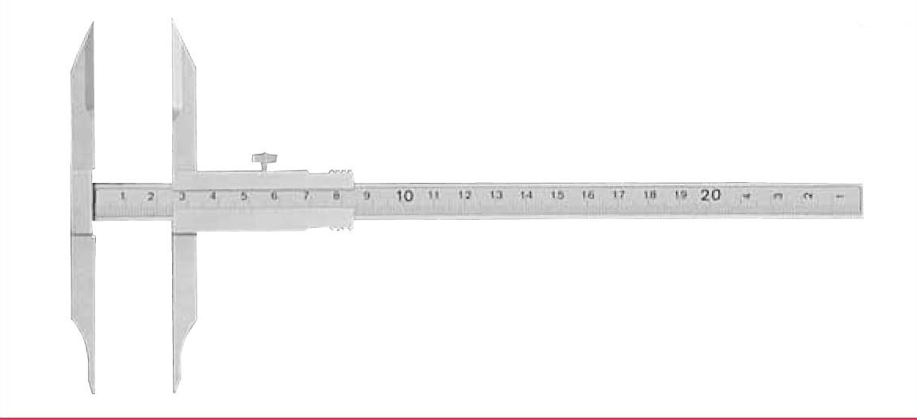
Циркуль скользящий (планшетный) (тип Мартина).
Длина: 0-200 мм Глубина: 0-50 мм Вес: 0,120 кг

Slide 5
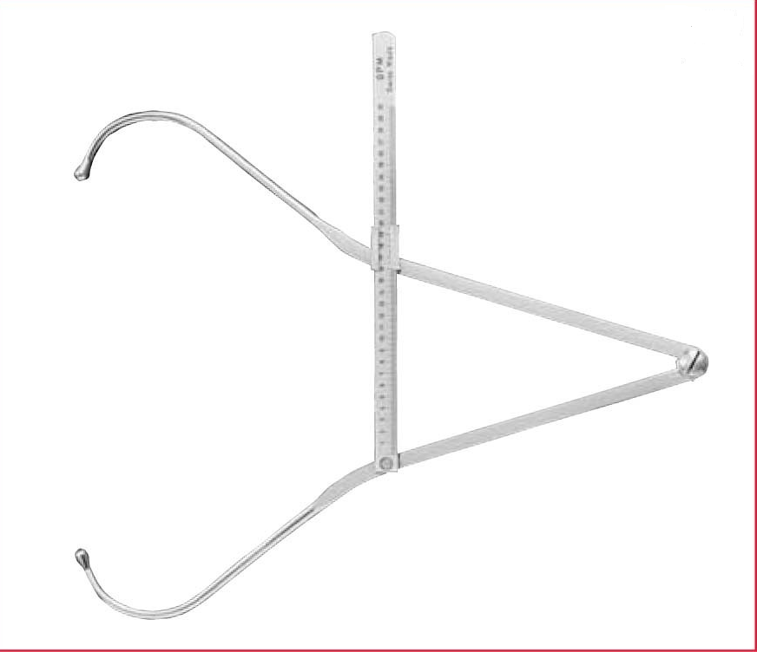
Толстотный циркуль (калипер) с округленными рабочими краями.
Диапазон измерений: 0-300 мм
Вес: 0,240 кг

Slide 6
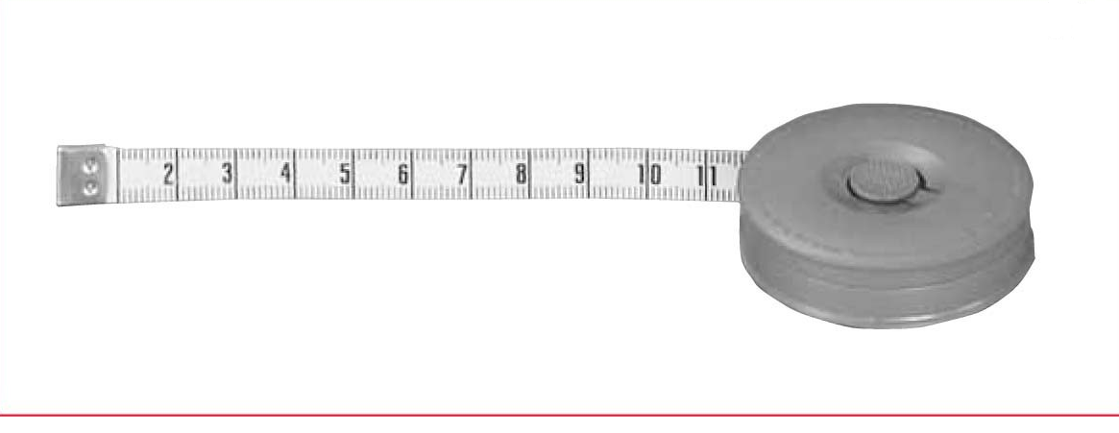
Рулетка пластиковая.
Длина: 0-2000 мм Вес: 0,042 кг

Slide 7
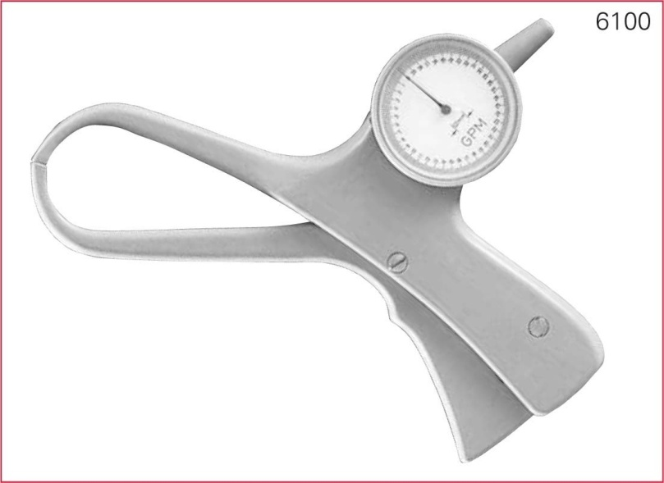
Калипер для измерения жировых складок (тип GPM)
Инструмент для определения степени упитанности (ожирения). Диапазон измерений: 0-45 мм

Slide 8
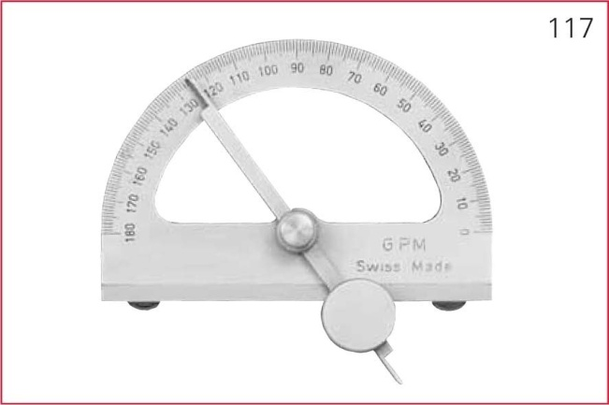
Гониометр (тип Моллисона).
Прибор для измерения углов (измерение амплитуды движений суставов пальцев) Диапазон измерений: 0-1800
Вес: 0,115 кг

Slide 9
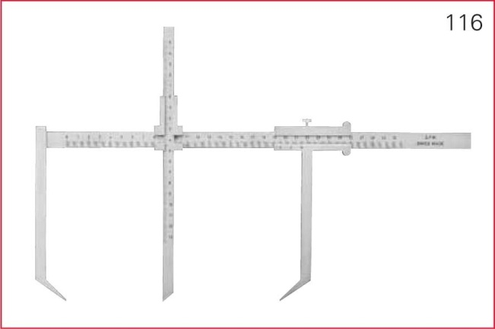
Циркуль (калипер) координатный (тип Айхеля)
Диапазон измерений: 20-300 мм Вес: 0,470 кг

